Slide 1
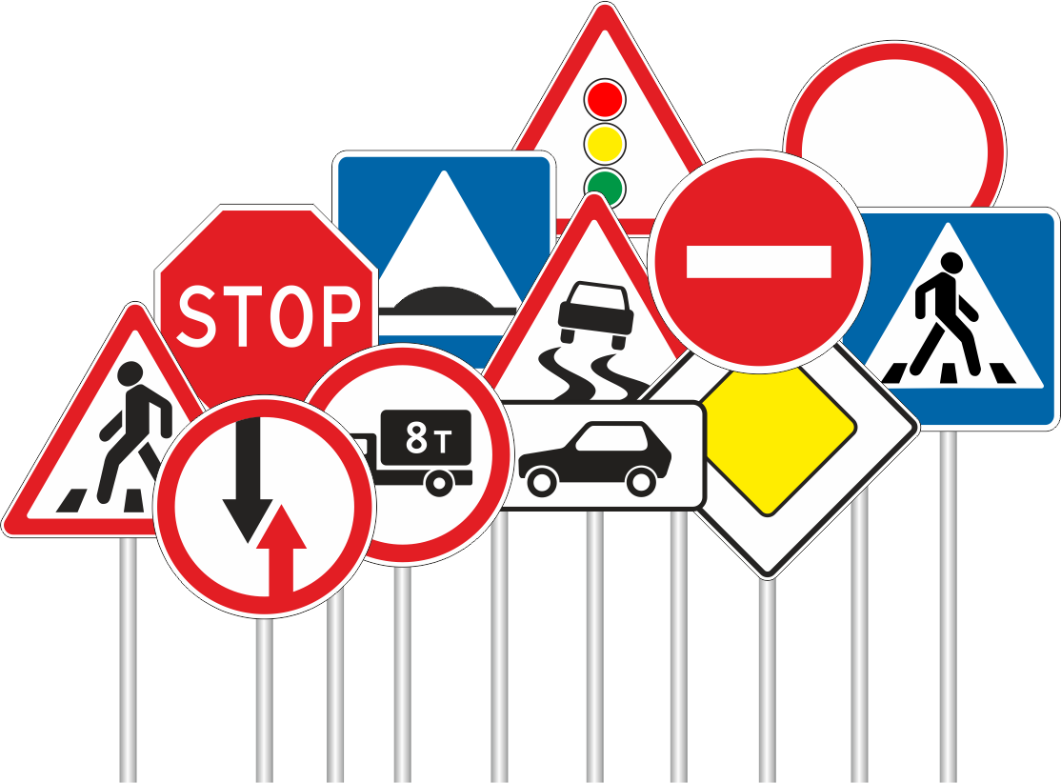

ПОДОРОЖ ДО КРАЇНИ
ПРАВИЛ ДОРОЖНЬОГО РУХУ

Slide 2
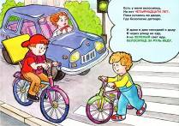


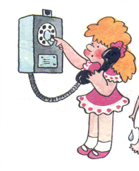
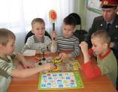

1. Чи знаєш ти дорожні знаки
2.Конкурс капітанів
3. Господарі доріг
4. Я по вулиці кочу
5. Перевір себе
6. Бліц турнір
4 тур
1 тур
3 тур
5 тур
2 тур
6 тур

Slide 3
I тур
Знаешь ли ты дорожные знаки?
1
5
2
6
3
7
4

Slide 4
Групи дорожніх знаків :
Попереджувальні.
Заборонні.
Наказові.
Інформаційно-вказівні.
Знаки пріоритету.
Знаки додаткової інформації.
Пізнавальні знаки.

Slide 5



Який знак відноситься до заборонних знаків?
1
3
2

Slide 6



Який знак відноситься до попереджувальних знаків?
1
3
2

Slide 7




Який знак вказує на пішохідний перехід?
1
2
3
4
5

Slide 8
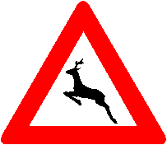

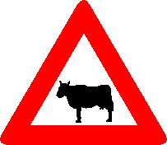

Який звір не живе в царстві дорожніх знаків?
4
2
1
3

Slide 9

До якої групи відноситься і як правильно називається цей знак?

Slide 10

До якої групи відноситься і як правильно називається цей знак?

Slide 11
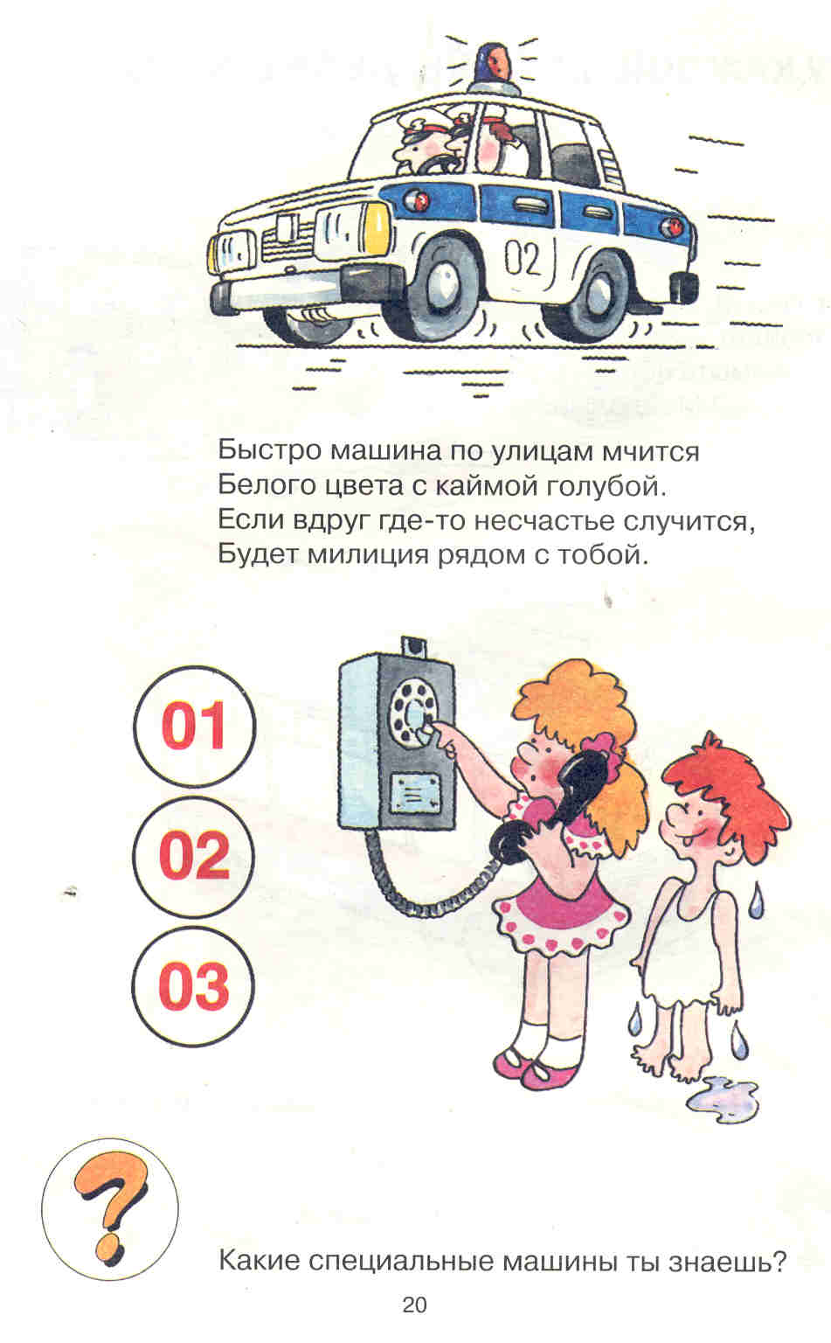
2 тур
телефон

Slide 12
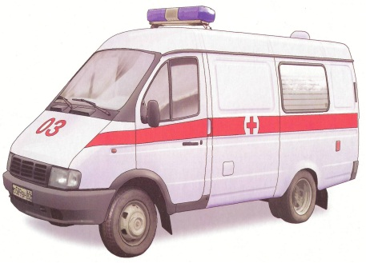
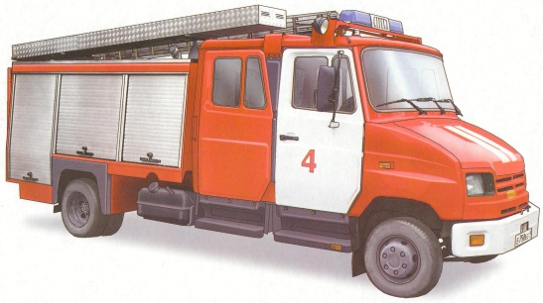
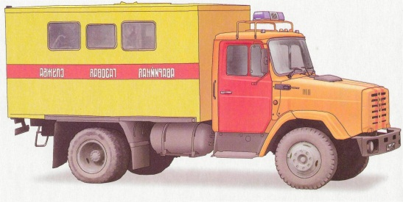
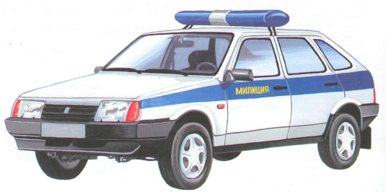
101
103
104
102

Slide 13
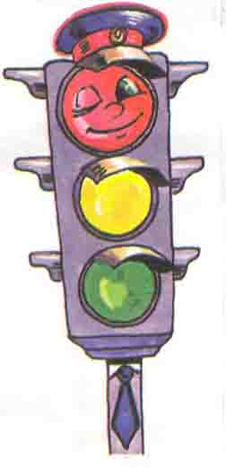
3 тур
Господарі доріг

Slide 14
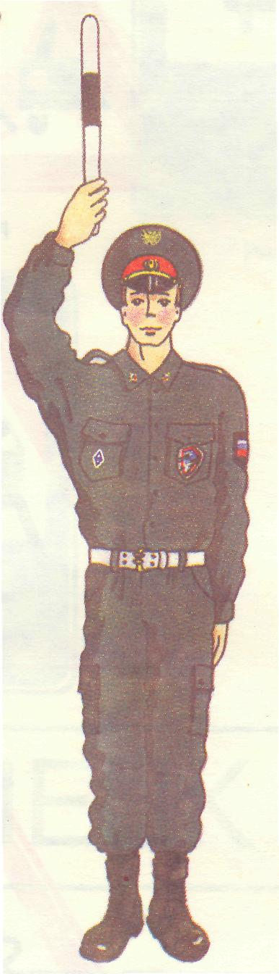
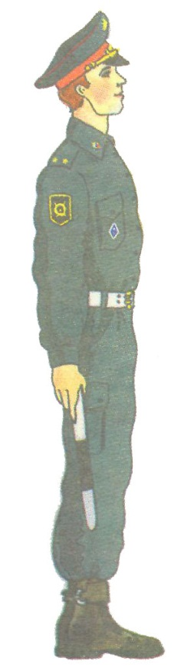
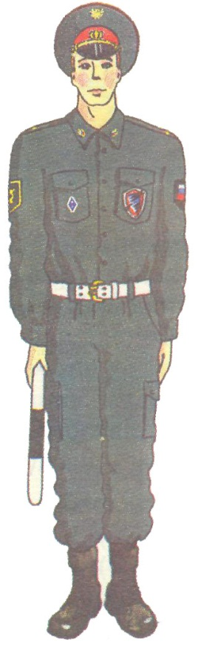
Який сигнал регулювальника дозволяє переходити через дорогу?
1
2
3

Slide 15
На якому малюнку зелений сигнал світлофора горить правильно?
1
2
3

Slide 16
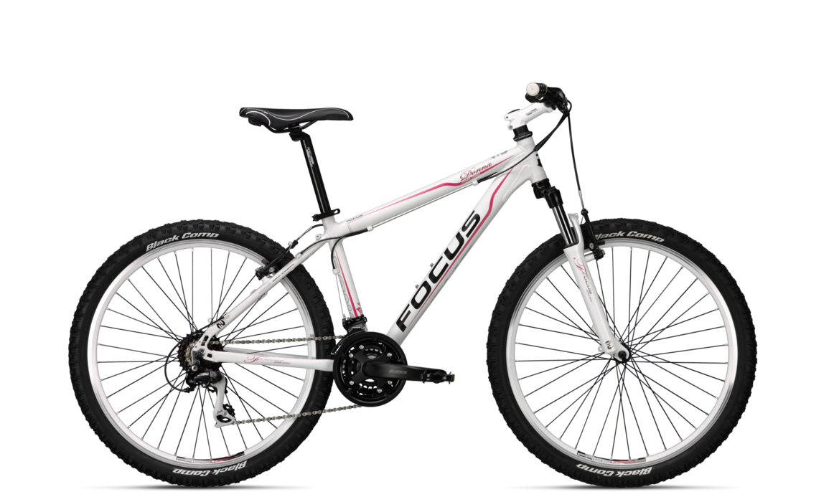
Хто стоїть
Лише тоді, коли біжить,
А як стане – падає?
4 тур
Я по вулиці
кочу

Slide 17

Зі скількох років можна їздити на велосипеді по вулицях і дорогах?
12
10
14
8

Slide 18
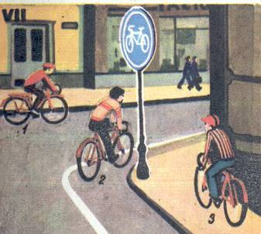
Який велосипедист їде правильно?
1
2
3

Slide 19
5 тур
Перевір себе
?
?
?
?
3
4
5
2
6
?
?
1

Slide 20
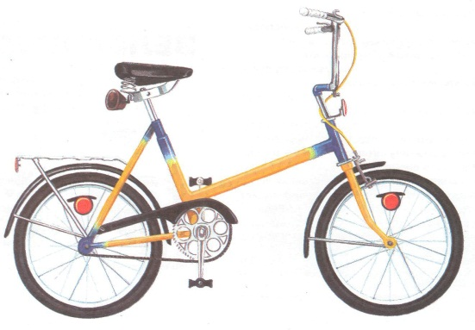
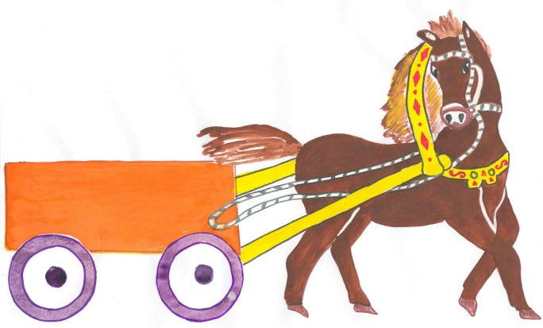
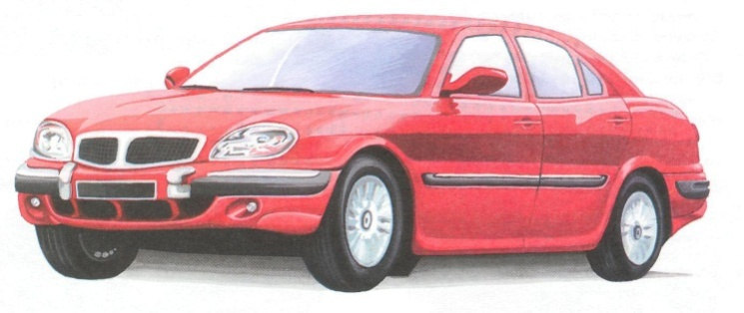
На якому малюнку показаний механічний транспорт?
1
2
3
а) 1
б) 2
в) 1, 2, 3

Slide 21
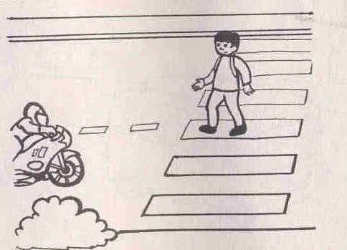
Як правильно переходити дорогу?
а) Пешеход, переходящий дорогу по зебре увидев надвигающегося мотоциклиста должен остановиться.
б)Зебра даёт возможность пешеходу перейти дорогу, а мотоциклист должен остановиться.

Slide 22
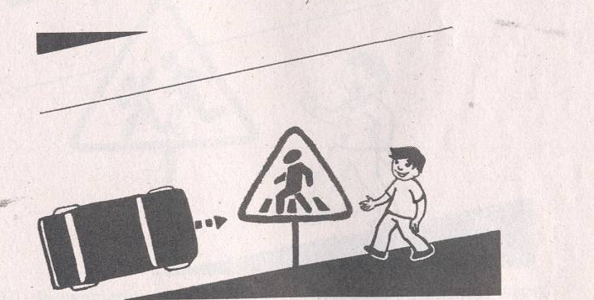

Чи дозволяє цей знак переходити через дорогу?
а) разрешает
б) не разрешает

Slide 23
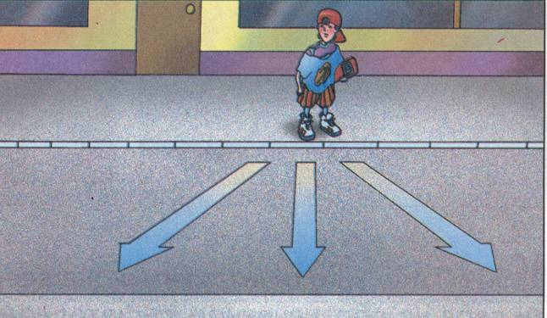
Як треба правильно переходити через дорогу?
А
Б
В
а) в направлении Б
б)в направлении А
в)в направлении В

Slide 24
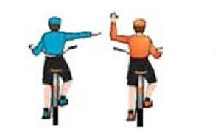
Про що говорить цей сигнал велосипедиста?
а) поворот налево
б) поворот направо
в) остановка

Slide 25
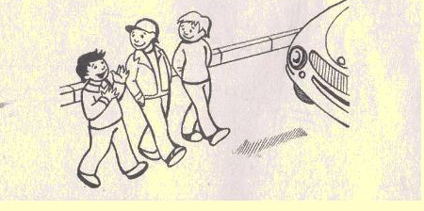
Яку помилку роблять хлопчики?
а) переходят дорогу втроём?
б) не совершают ошибку?
в) не внимательно переходят дорогу

Slide 26



6 тур
Бліц - турнір

Slide 27


Дякую за увагу!

